Slide 1
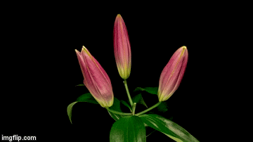
আজকের ক্লাসে সবাইকে শুভেচ্ছা

Slide 2
শিক্ষক পরিচিতি
পাঠ পরিচিতি
শ্রেণিঃ তৃতীয়
বিষয়ঃবাংলাদেশ ও বিশ্ব পরিচয়
পাঠ শিরোনামঃ প্রাকৃতিক ও সামাজিক পরিবেশ
পাঠ্যাংশঃ যানবাহন
সময়ঃ৪০ মিনিট
তারিখঃ১৬/০৯/২০২০ ইং
মোছাঃ জেসমিন আক্তার
সহকারী শিক্ষক
সহড়াবাড়ীয়া সরকারী প্রাথমিক
গাংনী,মেহেরপুর।

Slide 3
শিখনফল
এই পাঠ শেষে আমরা যা শিখব
১.২.৪ সামাজিক পরিবেশের গুরুত্ব বর্ণনা করতে পারবে।

Slide 4
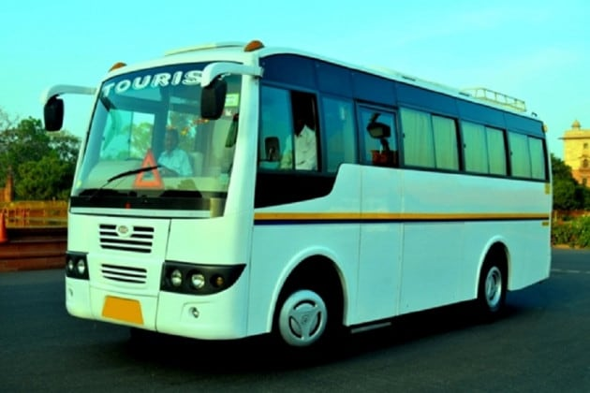
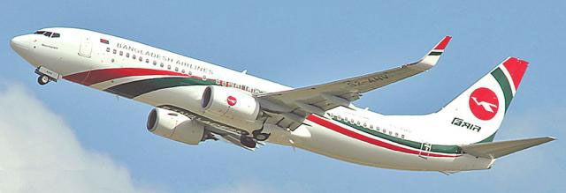
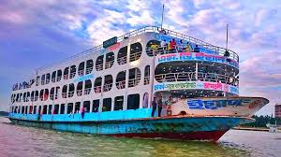
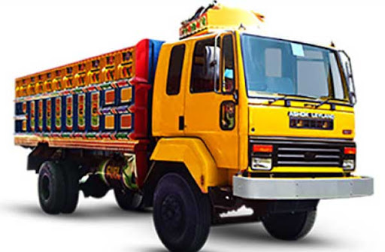
ছবিতে আমরা কি দেখতে পাচ্ছি?
এসো আমরা কিছু ছবি দেখি
যানবাহন
বাস
এরোপ্লেন
লঞ্চ
ট্রাক
বিভিন্ন কাজে আমরা যানবাহন ব্যববহার করে থাকি।

Slide 5
আজ আমরা পড়ব
যানবাহন

Slide 6
একক কাজ
আমরা কি কি কাজে যানবাহন ব্যবহার করে থাকি?
উত্তরঃ দূরে যাবার জন্য ,মালামাল এক জায়গা থেকে অন্য জায়গায় নিয়ে যাবার জন্য ইত্যাদি কাজে আমরা যানবাহন ব্যবহার করে থাকি।

Slide 7
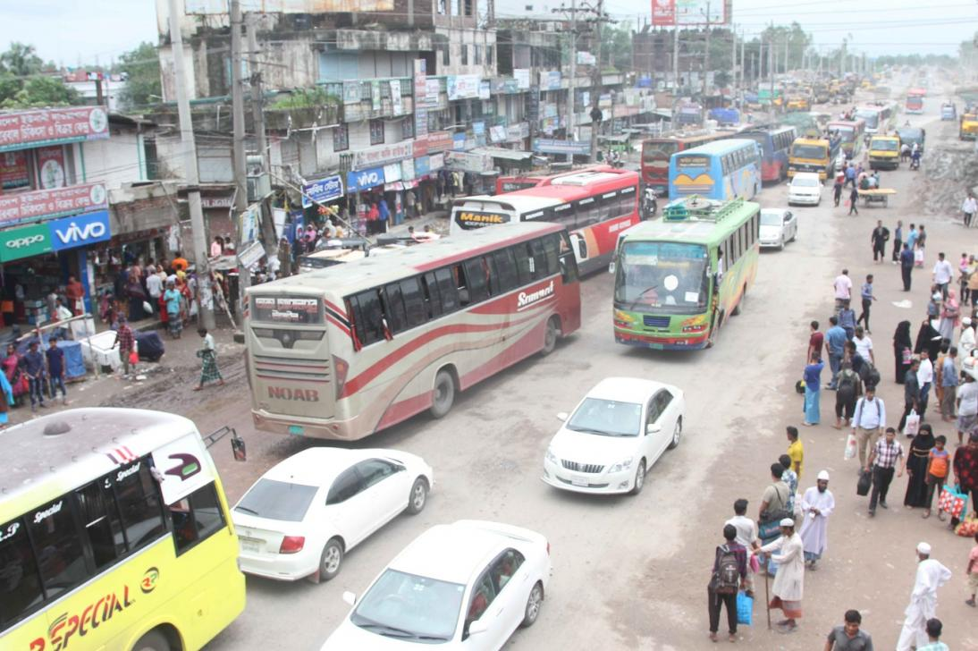
ছবিটি লক্ষ্য করি
এসো আমরা আরো কিছু ছবি দেখি
যানবাহন সামাজিক পরিবেশের আরো একটি উপাদান

Slide 8
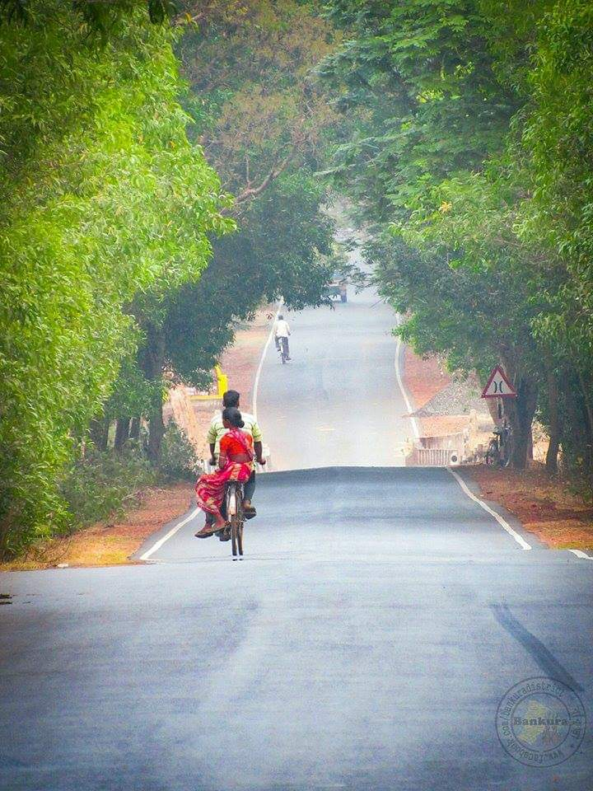
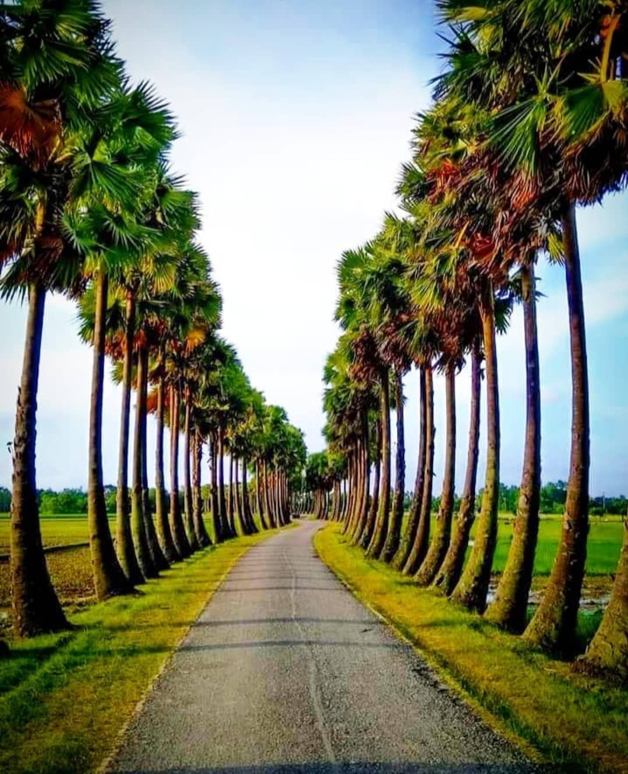
রাস্তা ও যানবাহন আমাদের অনেক উপকারে আসে

Slide 9
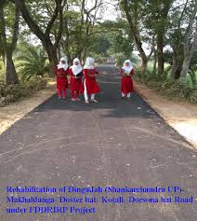
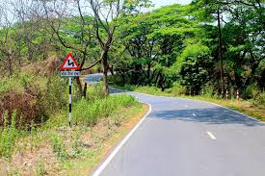
ছবিটি লক্ষ্য করি
বিভিন্ন জায়গায় বেড়াতে যায়
রাস্তা দিয়ে আমরা বিদ্যালয়ে যায়
হাটে বাজারে যায়

Slide 10
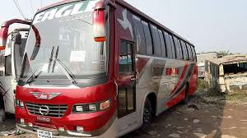
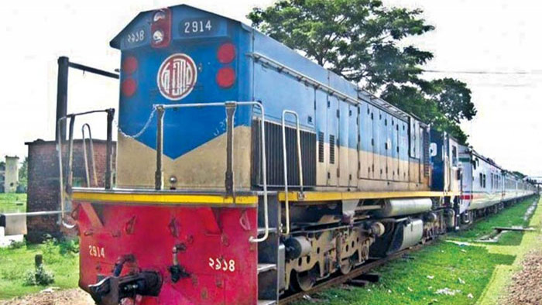
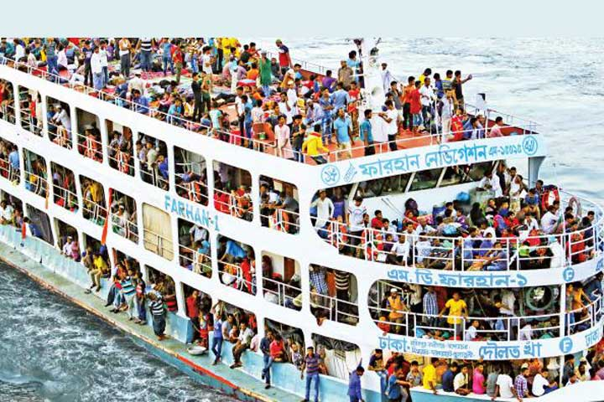
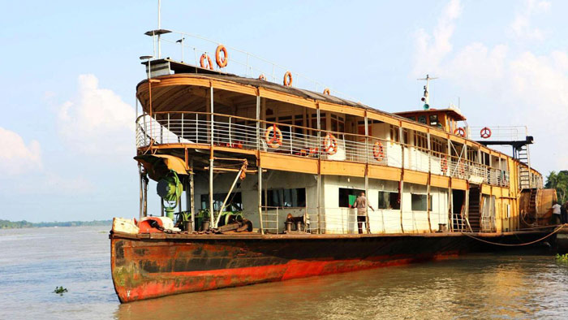
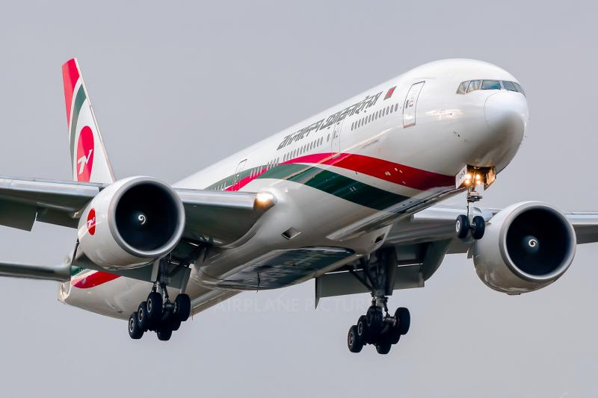
বাস
ট্রেন
লঞ্চ
স্টিমার
উড়োজাহাজ
দূরে যাবার জন্য আমরা বাস , ট্রেন, লঞ্চ, স্টিমার ও উড়োজাহাজ ব্যবহার করে থাকি

Slide 11
জোড়ায় কাজ
যানবাহন চলাচলের ভিত্তিতে রাস্তাকে কয় ভাগে ভাগ করা যায়?
উত্তরঃযানবাহন চলাচলের ভিত্তিতে রাস্তাকে তিন ভাগে ভাগ করা যায় যথা- স্থলপথ, জলপথ, আকাশপথ।

Slide 12
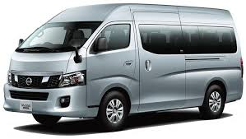
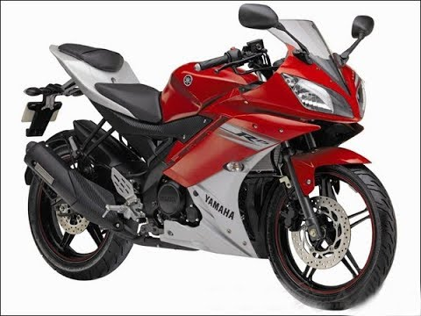
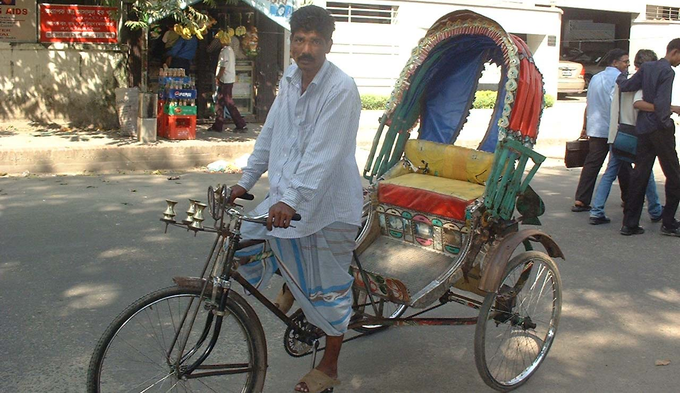
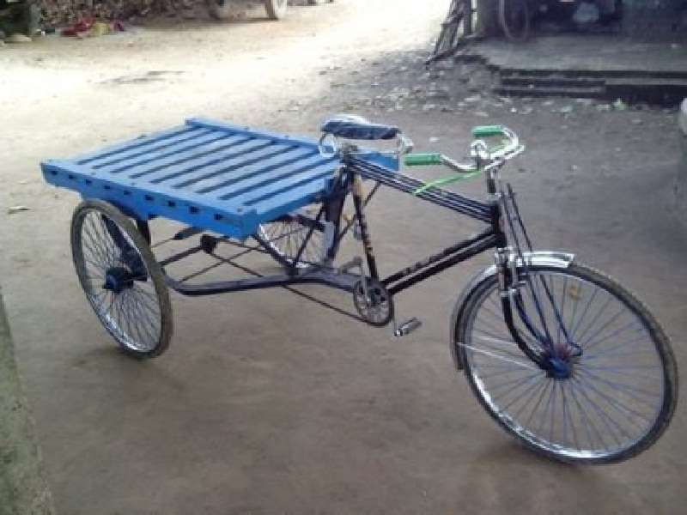
ছবির যানবাহন গুলো আমরা কোথায় চলতে দেখি
এসো আমরা আরো কিছু যানবাহনের ছবি দেখি
এই যানবাহনগুলো স্থলপথে চলে

Slide 13
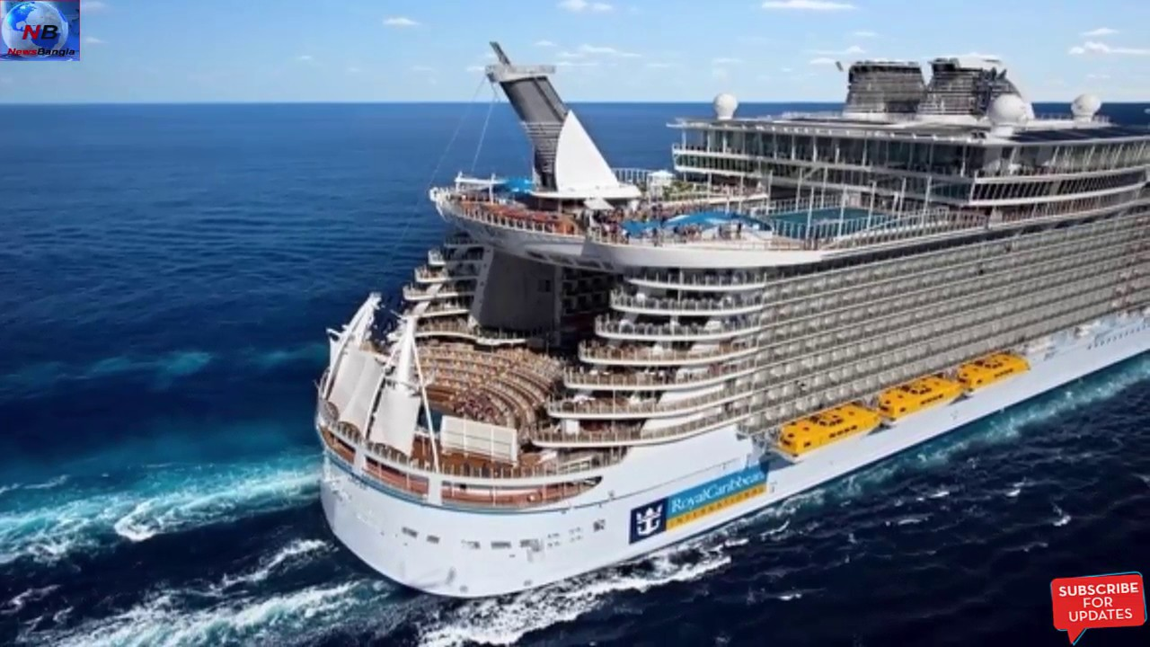
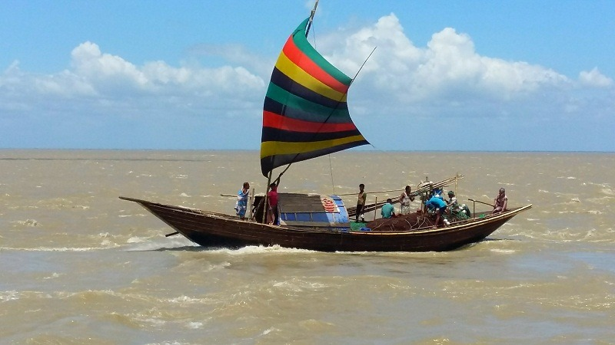
ছবির যানবাহন গুলো আমরা কোথায় চলতে দেখি
এই যানবাহনগুলো জলপথে চলে

Slide 14
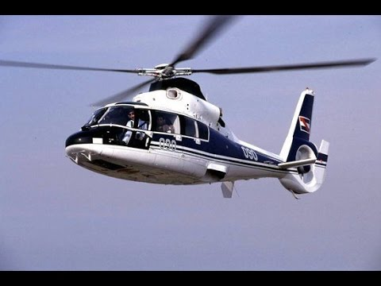
ছবির যানবাহন গুলো আমরা কোথায় চলতে দেখি
এই যানবাহনগুলো আকাশ পথে চলে

Slide 15
দলীয় কাজ
দলের নাম | দলীয় কাজ | সময়
বেলী | স্থলপথে চলে এমন কয়েকটি যানবাহনের নাম লিখ | সময় ৫ মিনিট
জবা | জলপথে চলে এমন কয়েকটি যানবাহনের নাম লিখ | সময় ৫ মিনিট
শিউলি | আকাশপথে চলে এমন কয়েকটি যানবাহনের নাম লিখ | সময় ৫ মিনিট

Slide 16
পাঠের বিষয়বস্তু ও সার সংক্ষেপ

Slide 17
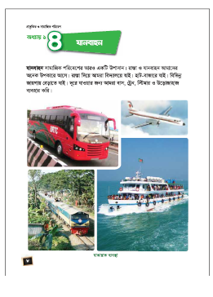
বই সংযোগ পৃষ্ঠা নং ৮

Slide 18
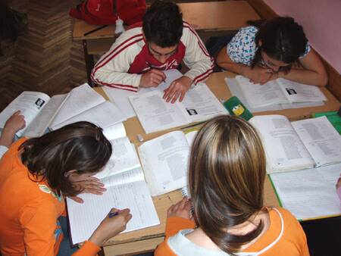
শিক্ষার্থীর নিরব পাঠ

Slide 19
মূল্যায়ন
নিচের প্রশ্নগুলোর উত্তর দাও
১। আমাদের জীবনে যানবাহন কেন এত গুরুত্বপূর্ণ?
২। দূরে যাবার জন্য আমরা কোন কোন যানবাহন ব্যবহার করে থাকি?
৩।যানবাহন কোন পরিবেশের উপাদান?

Slide 20
এসো আমরা উত্তর গুলো মিলিয়ে দেখি
১। উত্তরঃ দূরে যাবার জন্য ,মালামাল এক জায়গা থেকে অন্য জায়গায় নিয়ে যাবার জন্য ইত্যাদি কাজে আমরা যানবাহন ব্যবহার করে থাকি।
তাই আমাদের জীবনে যানবাহন এত গুরুত্বপূর্ণ।
২। উত্তরঃ দূরে যাবার জন্য আমরা বাস ট্রেন ,লঞ্চ, স্টিমার ও উড়োজাহাজ ব্যবহার করে থাকি।
৩। উত্তরঃযানবাহন সামাজিক পরিবেশের উপাদান।

Slide 21
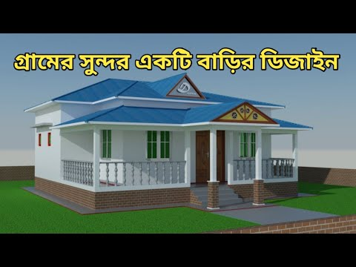
পরিকল্পিত কাজ
তোমার নিকট পরিবেশে তুমি যে সব যানবাহন ব্যবহার কর থাক তার একটি তালিকা তৈরি করে আনবে।

Slide 22
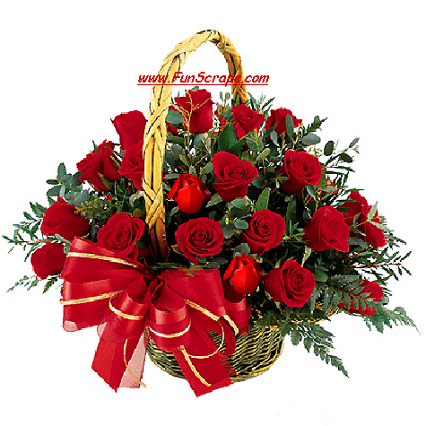
সবাইকে ধন্যবাদ

